Slide 1
ГОУ ВО МО «Государственный гуманитарно-технологический университет»
Московский областной центр дошкольного образования
Конкурсы Министерства образования Московской области
Областной конкурс дошкольных образовательных организаций муниципальных образований МО на присвоение статуса Региональной инновационной площадки Московской области
(2013-2018г.г.).
Областной конкурс профессионального мастерства «Педагог года Подмосковья» номинации «Воспитатель года Подмосковья»
(2014-2018 г.г.)
Областной конкурс «Лучший детский сад» среди образовательных организаций в Московской области, реализующих образовательную программу дошкольного образования (2015 -2018г.г.)
МОЦДО – региональный оператор областных конкурсов

Slide 2
Областной конкурс дошкольных образовательных организаций муниципальных образований Московской области на присвоение статуса Региональной инновационной площадки Московской области Цель конкурса - внедрение проектов перспективного развития дошкольных образовательных организаций в рамках реализации Государственной программы Московской области «Образование Подмосковья» на 2017-2025 годы, утвержденной постановлением Правительства Московской области от 25.10.2016г. № 784/39
ГОУ ВО МО «Государственный гуманитарно-технологический университет»
Московский областной центр дошкольного образования
Министерство образования Московской области

Slide 3
ГОУ ВО МО «Государственный гуманитарно-технологический университет»
Московский областной центр дошкольного образования
Поддержка инновационной деятельности дошкольных образовательных организаций
С 2013 - проведение конкурса
на присвоение статуса РИП
Подано 803 заявки,
отобрано 250 проектов
Господдержка – субсидии
(по 500 тыс. рублей на приобретение инновационного оборудования)
Эффекты:
Создание системы поддержки проектов развития ДОО
Стимулирование инновационной деятельности
Распространение инновационных практик

Slide 4
Нормативная база 1. Распоряжение Правительства РФ от 08.12.2011 № 2227-р «Об утверждении Стратегии инновационного развития РФ до 2020 года»; 2 . Закон «Об образовании в Российской Федерации» от 29.12.2012 №273 , гл.2, ст. 20 «Экспериментальная и инновационная деятельность в сфере образования» 3. Приказ Минобрнауки РФ от 23.07.2013 № 611 «Об утверждении Порядка формирования и функционирования инновационной инфраструктуры в системе образования»; 4. Приказ Минобрнауки РФ от 17.10.2013 № 1155 «Об утверждении федерального государственного стандарта дошкольного образования» 5. Постановление правительства РФ от 26 декабря 2017 г. № 1642 Об утверждении государственной программы Российской Федерации "Развитие образования"
ГОУ ВО МО «Государственный гуманитарно-технологический университет»
Московский областной центр дошкольного образования
Министерство образования Московской области

Slide 5
Нормативная база 1. Государственная программа Московской области «Образование Подмосковья» на 2017-2025 годы – постановление Правительства Московской области от 25.10.2016г. № 784/39 2. Приказ министра образования Московской области от 25.06.2012 № 2916 «О развитии инновационной инфраструктуры в системе образования Московской области» 3. Приказ министра образования Московской области № 3415 от 08.12.2017 года «Об организации проведения областного конкурса дошкольных образовательных организаций муниципальных образований Московской области на присвоение статуса Региональная инновационная площадка Московской области в 2018 году»
ГОУ ВО МО «Государственный гуманитарно-технологический университет»
Московский областной центр дошкольного образования
Министерство образования Московской области

Slide 6
Основные направления 2017 г.: 1. вариативные модели организации дошкольного образования с учетом образовательных потребностей и способностей детей - 35 проектов (18%); 2. повышения качества образовательного процесса в дошкольных образовательных организациях в условиях реализации федерального государственного образовательного стандарта дошкольного образования- 57 проекта (35%); 3. формирование развивающей предметно-пространственной среды дошкольных образовательных организациях - 41 проект (25%); 4. обеспечение психолого-педагогической поддержки и повышение компетентности родителей (законных представителей) в вопросах развития и образования, охраны и укрепления здоровья детей - 40 проектов (22%).
ГОУ ВО МО «Государственный гуманитарно-технологический университет»
Московский областной центр дошкольного образования

Slide 7
Основные направления 2018 г.: 1. вариативные модели организации дошкольного образования с учетом образовательных потребностей и способностей детей, в том числе с ограниченными возможностями здоровья 2. повышения качества образовательного процесса в дошкольных образовательных организациях в условиях реализации федерального государственного образовательного стандарта дошкольного образования 3. новые подходы к формированию развивающей предметно-пространственной среды дошкольных образовательных организациях 4. обеспечение психолого-педагогической поддержки и повышение компетентности родителей (законных представителей) в вопросах развития и образования, охраны и укрепления здоровья детей, в том числе раннего возраста
ГОУ ВО МО «Государственный гуманитарно-технологический университет»
Московский областной центр дошкольного образования

Slide 8
Критерии оценки инновационных проектов: - актуальность предложенного проекта; -соответствие проекта дошкольной образовательной организации по реализации одного из направлений, целям и задачам государственной политики в сфере дошкольного образования на федеральном и региональном уровнях; - качество описания проекта ( соответствие содержания проектной деятельности заявленному направлению; соответствие реализуемых задач целям проекта, обоснованность структуры, логичность, грамотность изложения, наличие системы показателей результативности реализации проекта, описание эффектов; - степень новизны проекта; - наличие индивидуальных особенностей проекта, отражающих специфику и характерные особенности деятельности образовательной организации; - степень практической значимости результатов проекта; - готовность проекта к реализации : качество планирования действий по реализации проекта, достаточность ресурсного обеспечения (кадровое, организационное, материально-техническое, информационное, инфраструктурное), уровень организации сетевого взаимодействия с другими дошкольными образовательными организациями); - наличие опыта проектно-разработческой деятельности по заявленному направлению (реализованные аналогичные проекты, публикациях по теме в профильных изданиях)
ГОУ ВО МО «Государственный гуманитарно-технологический университет»
Московский областной центр дошкольного образования

Slide 9
ГОУ ВО МО «Государственный гуманитарно-технологический университет»
Московский областной центр дошкольного образования
ГОУ ВО МО «Государственный гуманитарно-технологический университет»
Московский областной центр дошкольного образования
ФЕДЕРАЛЬНЫЙ ГОСУДАРСТВЕННЫЙ ОБРАЗОВАТЕЛЬНЫЙ СТАНДАРТ ДОШКОЛЬНОГО ОБРАЗОВАНИЯ
Требования Стандарта к качеству дошкольного образования
* требования к ООП,
* к образовательной деятельности,
* к психолого-педагогическим условиям,
* к РППС.
* в содержании образования, т.е. в программах;
* во внутренней организации деятельности образовательного учреждения (управляющая система ДОО, организация образовательного процесса);
* во взаимодействиях педагога и ребенка;
в методиках, технологиях, формах, методах, приемах, средствах образовательного процесса)
Характер инноваций

Slide 10
ГОУ ВО МО «Государственный гуманитарно-технологический университет»
Московский областной центр дошкольного образования
Региональная инновационная площадка
Инновационная программа
Результат
Инновационный проект
Результат
Внедрение в практику
Внедрение в практику

Slide 11
ГОУ ВО МО «Государственный гуманитарно-технологический университет»
Московский областной центр дошкольного образования
РИП осуществляют свою деятельность
в соответствии с:
программой развития образовательной организации, которой присвоен статус РИП;
программой (планом) реализации проекта;
календарным планом реализации проекта;
планом распространения эффективных практик, полученных в ходе реализации проекта.

Slide 12
ПРАВА И ОБЯЗАННОСТИ УЧАСТНИКОВ
ГОУ ВО МО «Государственный гуманитарно-технологический университет»
Московский областной центр дошкольного образования
ПРАВА:
ОТВЕТСТВЕННОСТЬ ЗА:
публиковать результаты инновационной деятельности в СМИ.
эффективно использовать финансовые средства на реализацию инновационного проекта.
вводить новые формы, методы организации и новое содержание воспитательной и образовательной работы в соответствии с требованиями ФГОС;
разработку и внедрение новых педагогических технологий, проектов в соответствии с нормативными документами;
результаты внедрения продукта инновационной деятельности;
обеспечение качества разрабатываемых проектов в рамках инновационной деятельности ОРГАНИЗАЦИИ;

Slide 13
ГОУ ВО МО «Государственный гуманитарно-технологический университет»
Московский областной центр дошкольного образования
РИП обязаны:
обеспечить выполнение утвержденной программы реализации проекта в установленные сроки;
своевременно представлять Региональному оператору отчетные материалы в соответствии с календарным планом реализации проекта (программы);
размещать на сайте образовательного учреждения в сети Интернет информацию о деятельности РИП (проект, паспорт РИП, план, отчет о реализации представленного проекта, диссеминации результатов проекта)

Slide 14
Научно-практические конференции
ГОУ ВО МО «Государственный гуманитарно-технологический университет»
Московский областной центр дошкольного образования
Международная научно-практическая конференция «Профессиональная деятельность педагога в условиях преемственности дошкольного и начального общего образования»
Форум педагогов профессиональных сообществ Московской области
Региональная научно-практическая конференция «Результаты и эффекты деятельности РИП в системе дошкольного образования Московской области»
Региональная научно-практическая конференция «Организация ранней помощи детям с ограниченными возможностями здоровья в дошкольной образовательной организации: от теории к практике»
Фестиваль педагогический идей в рамках деятельности АПДОО
«Слет педагогов ДОО Московской области»

Slide 15
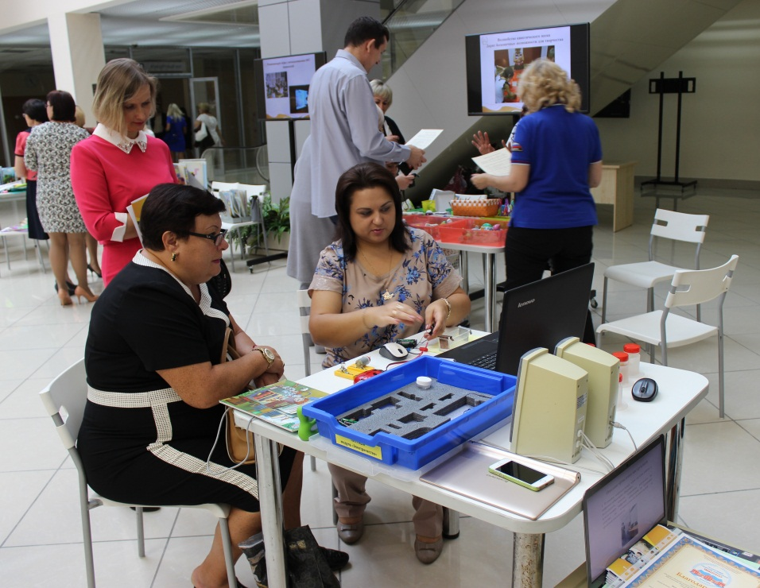
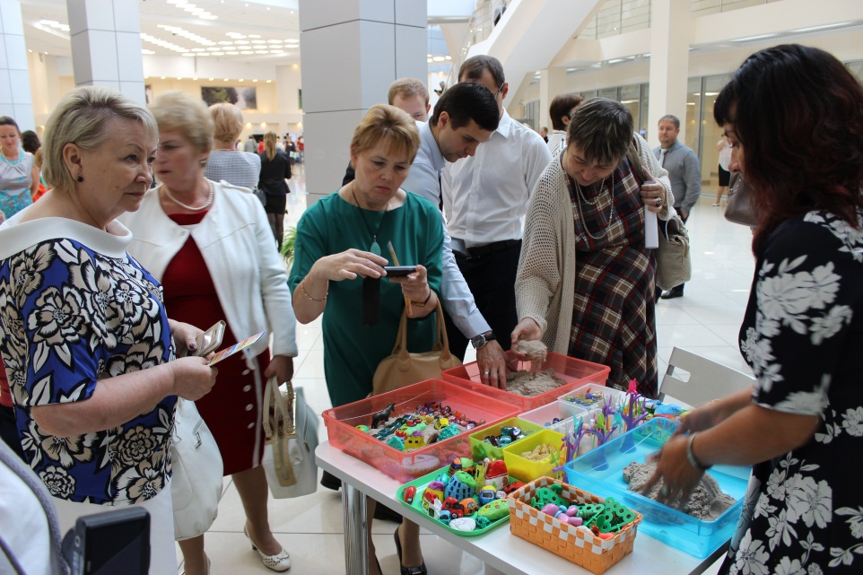
Мастер-классы ДОО – победителей конкурса РИП на региональных семинарах в рамках методического сопровождения деятельности Региональных инновационных площадок (г.о. Можайск, Ногинск, Электросталь, Коломна, Орехово-Зуево, Балашиха)
ГОУ ВО МО «Государственный гуманитарно-технологический университет»
Московский областной центр дошкольного образования

Slide 16
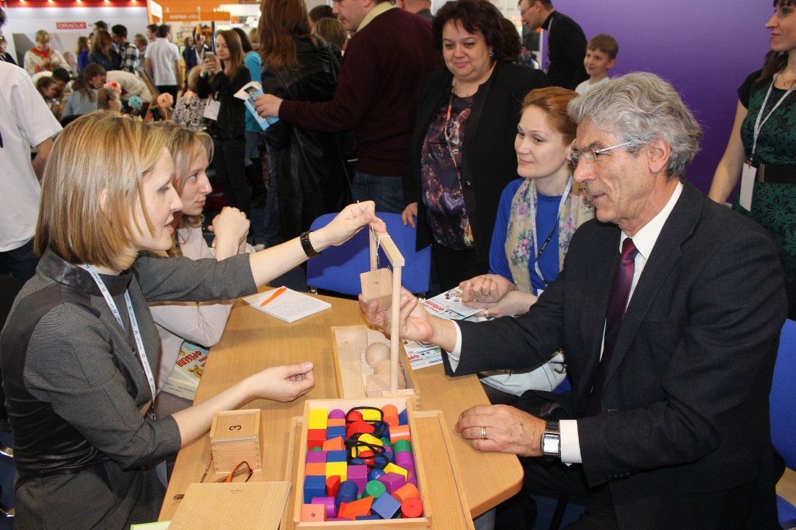
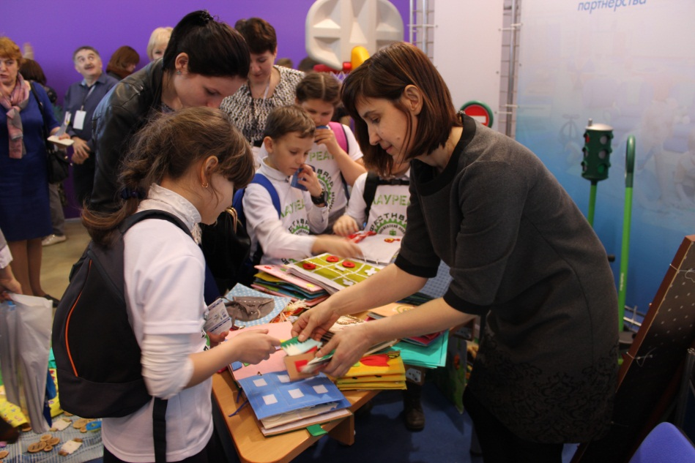
Мастер-классы ДОО – победителей конкурса РИП на региональных семинарах в рамках методического сопровождения деятельности Региональных инновационных площадок (Щелковский, Чеховский, Наро- Фоминский, Раменский м.р.)
ГОУ ВО МО «Государственный гуманитарно-технологический университет»
Московский областной центр дошкольного образования

Slide 17
Консультационная поддержка: 8-496-425-81-33 centrdo@ggtu.ru Контактные лица: Гришина Галина Николаевна Лялина Наталья Вячеславовна
ГОУ ВО МО «Московский государственный областной гуманитарный институт»
Московский областной центр дошкольного образования

Slide 18
БЛАГОДАРИМ ЗА ВНИМАНИЕ!
ГОУ ВО МО «Московский государственный областной гуманитарный институт»
Московский областной центр дошкольного образования

